Slide 1
Развитие детского речевого творчества – приоритетное направление работы по речевому развитию дошкольников в условиях реализации ФГОС ДО
старший воспитатель МКДОУ –
детский сад «Теремок»
Сайботалова Елена Борисовна

Slide 2

Современный воспитатель дошкольного образования должен
владеть новейшими технологиями в области обучения и воспитания детей;
обладать широкой эрудицией, педагогической интуицией, высокоразвитым интеллектом и высоким уровнем нравственной культуры.
Цель:
Повышения уровня профессиональной компетенции педагогов ДОУ;
Обогащения воспитательно-образовательного процесса современными образовательными технологиями;
Формирования более заинтересованного отношения к речевой деятельности детей дошкольного возраста

Slide 3
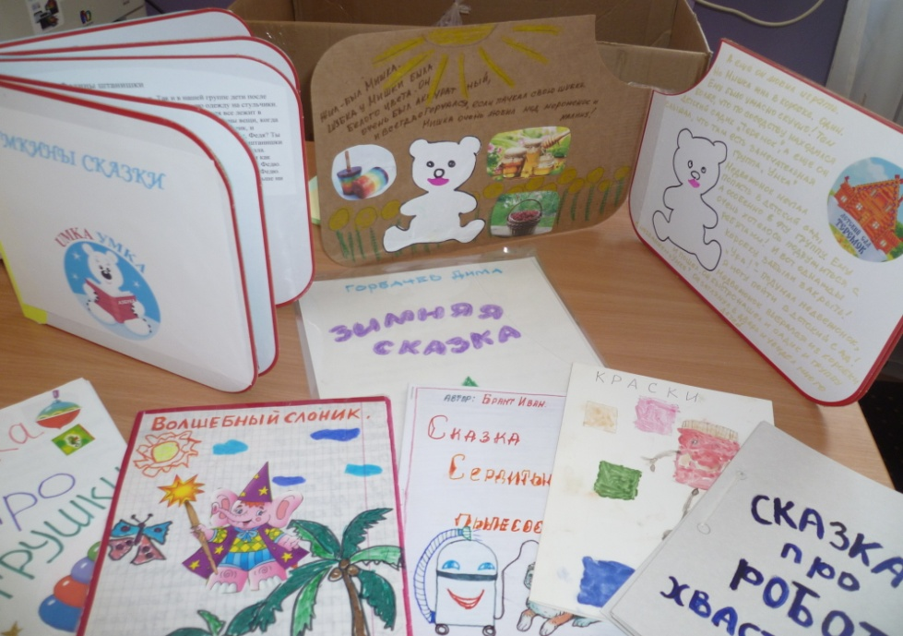
Организация творческой мастерской с погружением в авторскую технологию О.М.Ельцовой
«Детское речевое творчество на основе составления загадок, сказок, лимерик»

Slide 4

Цель речевого воспитания – творческое освоение норм и правил родного языка, умение гибко их применять в конкретных ситуациях, овладение коммуникативными способностями
В старшем дошкольном возрасте основной задачей становится выявление индивидуальных способностей детей в речевой деятельности, развитие творчества

Slide 5
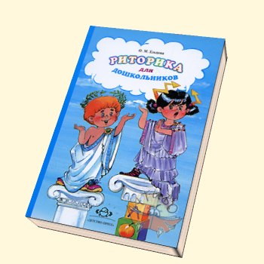
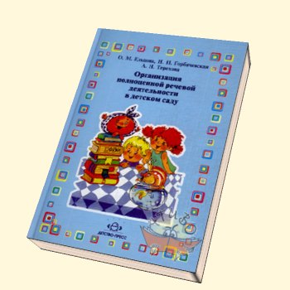
Реализуя вариативную часть ООП ДОУ, при освоении детьми образовательных областей «Речевое развитие» и
«Социально-коммуникативное развитие»
Программу «Риторика для дошкольников», О.М. Ельцова
Технология «Организация полноценной речевой деятельности в детском саду», О.М.Ельцова

Slide 6

«Организация полноценной речевой деятельности в детском саду» - развитие речи детей как достижение коммуникативной компетенции ребёнка
Цель методической службы ДОУ – создание высокоэффективной системы повышения уровня профессиональной компетенции педагогов.
Задача - умение настроить на инновационную деятельность педагогический коллектив.
Данная работа опирается на диагностику профессиональной компетенции и оценку эффективности педагогического труда по конечным результатам

Slide 7
Основные направления методического сопровождения
Создание творческой атмосферы педагогического содружества;
Создание мотивационных потребностей к инновационным процессам в дошкольном воспитании и образовании;
Оказание педагогической помощи воспитателям и специалистам в освоении инновационной технологии;
Изучение передового опыта и авторских технологий и их распространение.

Slide 8
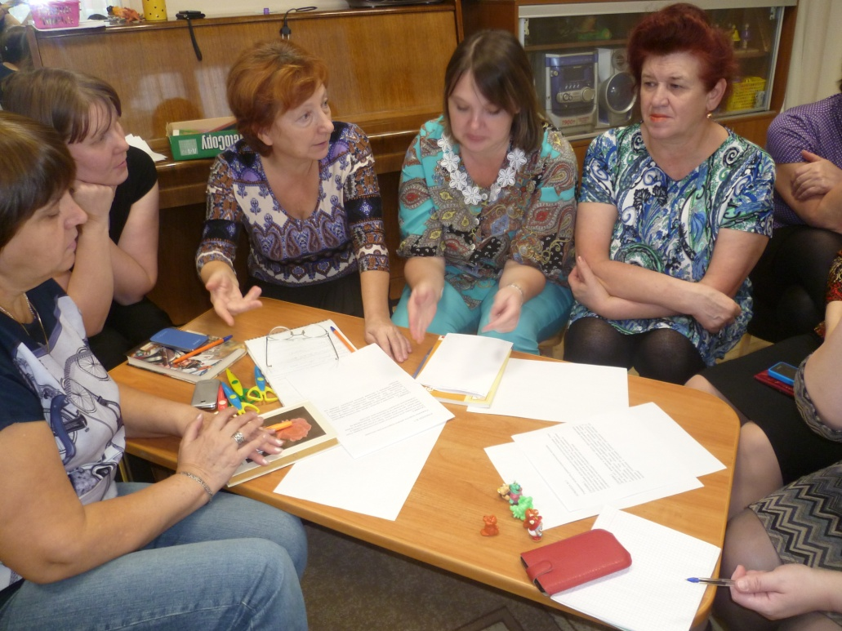
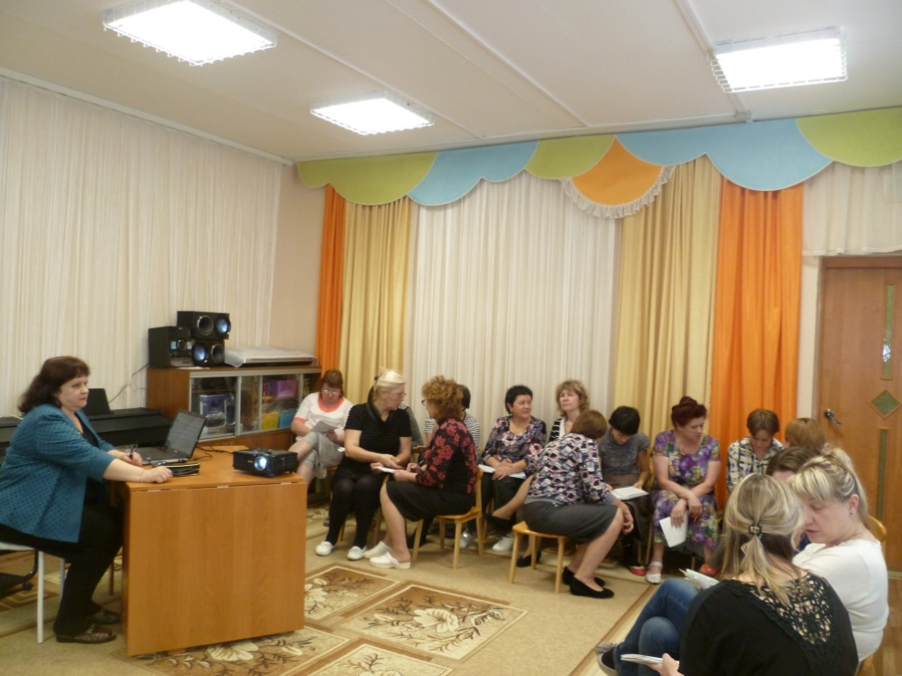
«Организация полноценной речевой деятельности в детском саду»
Мероприятия:
1. Изучение педагогами ДОУ новой технологии, методического и литературного материала к ней; таблицы «Развитие коммуникативных навыков в разных видах деятельности»
2. Привлечение старшего преподавателя кафедры теории и методики дошкольного образования НИПКиПРО О.М. Ельцовой, как научного руководителя.
3. Проведение ряда семинаров-практикумов, совместно с Ольгой Михайловной
Фото

Slide 9
Семинары-практикумы по развитию речевого творчества старших дошкольников
1. ДЕТСКОЕ РЕЧЕВОЕ ТВОРЧЕСТВО
как проблема речевого развития дошкольников, на котором мы определили, что такое словотворчество, речетворчество, и эффективные пути решения проблемы развития речетворчества детей старшего дошкольного возраста;
- создание сказок в разных ключах;

Slide 10
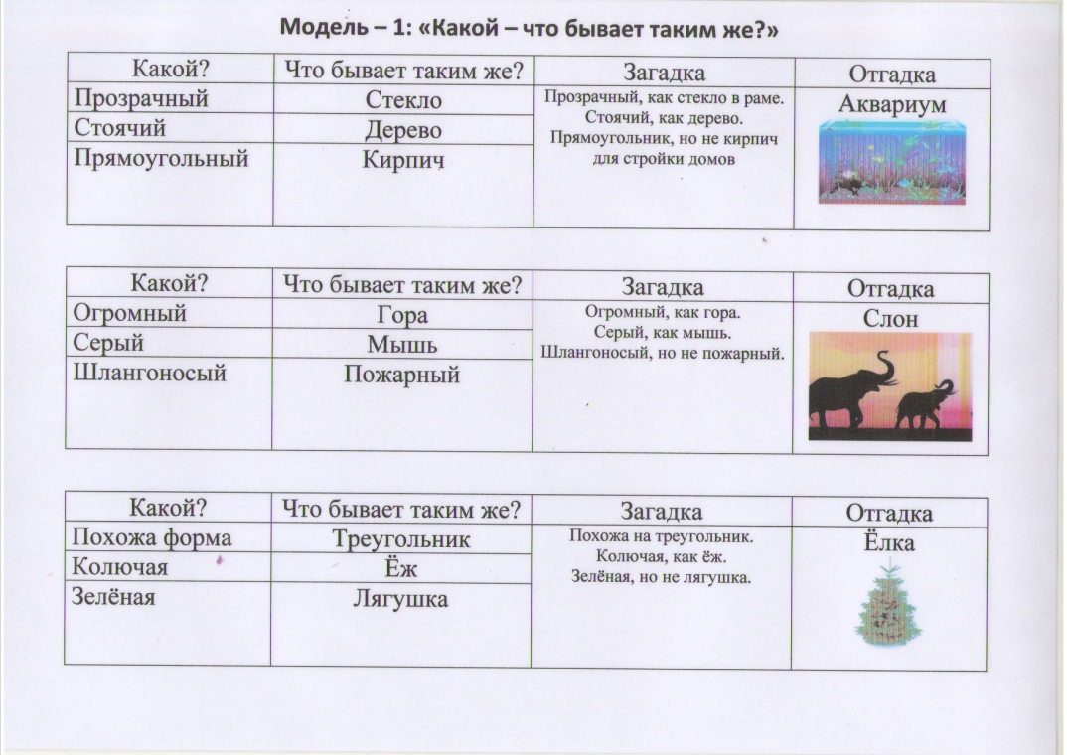
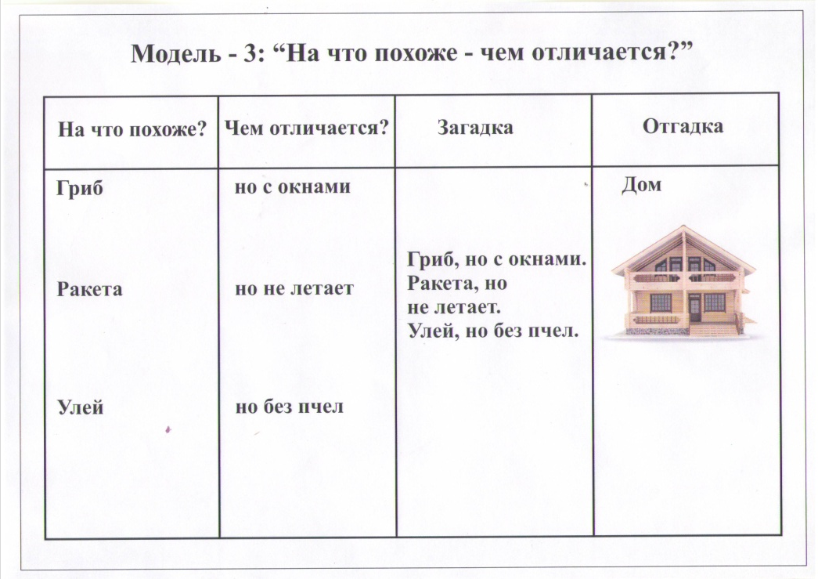
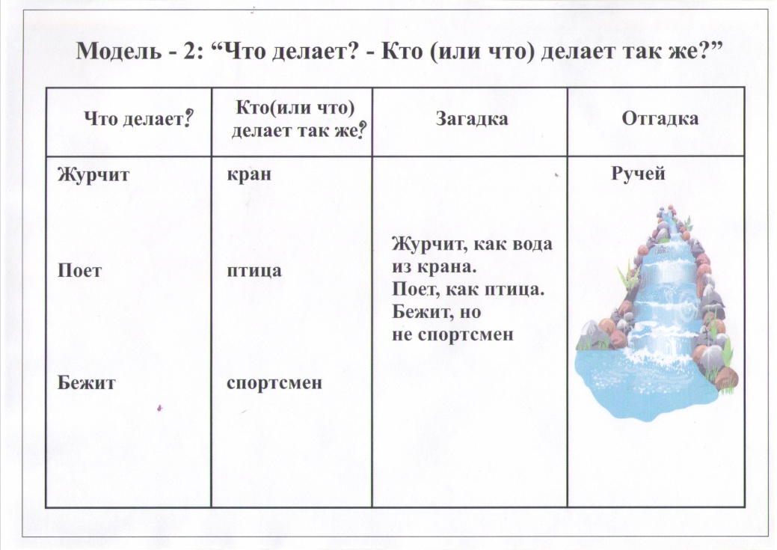
2. Детское речетворчество как результат речевой деятельности
(устные речевые высказывания, произведения)
обучение детей образной речи через освоение средств языковой выразительности,
Работа проходит проходит в 3 этапа:
1. обучение детей созданию сравнений;
2. отработка умения детей составлять разнообразные загадки;
3. обучение составлению метафор.
Изучили Технология обучения детей составлению загадок

Slide 11
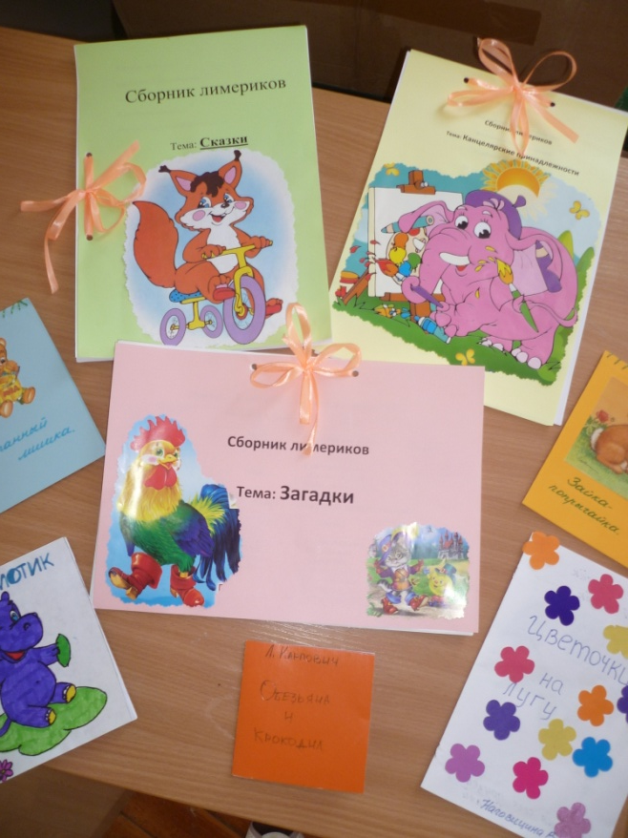
3. Технология обучения детей составлению метафор
Составление дошкольниками рифмованных текстов (на примере лимерика);
разобрали Последовательность игровых заданий и упражнений по обучению детей составлению рифмованных текстов

Slide 12
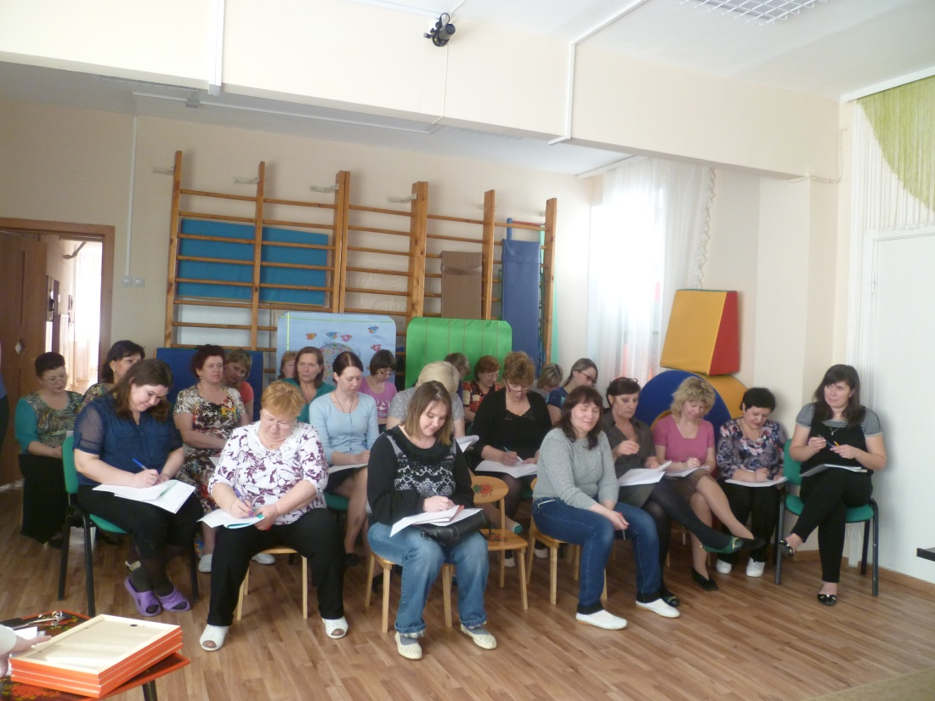
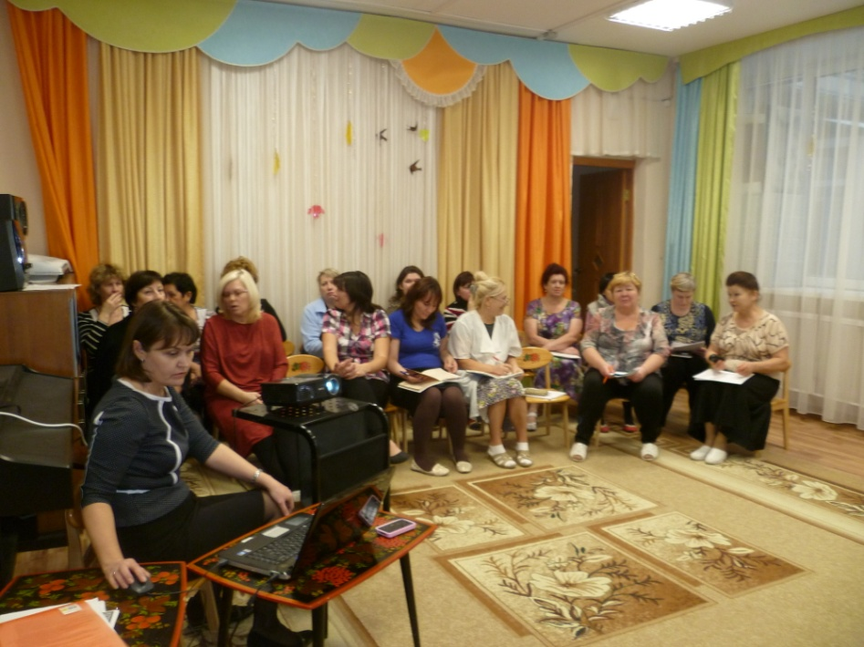
4. В течение учебного года были проведены консультаций для педагогов:
- «Развитие коммуникативных навыков дошкольников в разных видах деятельности, как основа реализации ООП «Социально-коммуникативное развитие»
- «Особенности речевого развития детей старшего дошкольного возраста»
- «Привлечение родителей к работе над развитием детского речевого творчества у старших дошкольников»

Slide 13

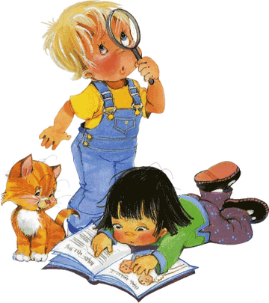
5. Совместно с методическим Советом был составлен перспективный планирования проведения ИОС в разных возрастных группах, проведения «творческой мастерской» в старших группах ДОУ
6. Методическое объединение «Использование приёмов мотивации детей дошкольного возраста к разнообразным видам деятельности»
7. Семинар для педагогов «Проектирование предметно- развивающей среды ДОУ в условиях реализации ФГОС дошкольного образования», на основе материалов Любимовой
Людмилы Валентиновны, кандидат педагогических наук, доцент
Открытого института профессионального образования, методист Учебно-методического центра «Школа 2100», г. Перми.

Slide 14
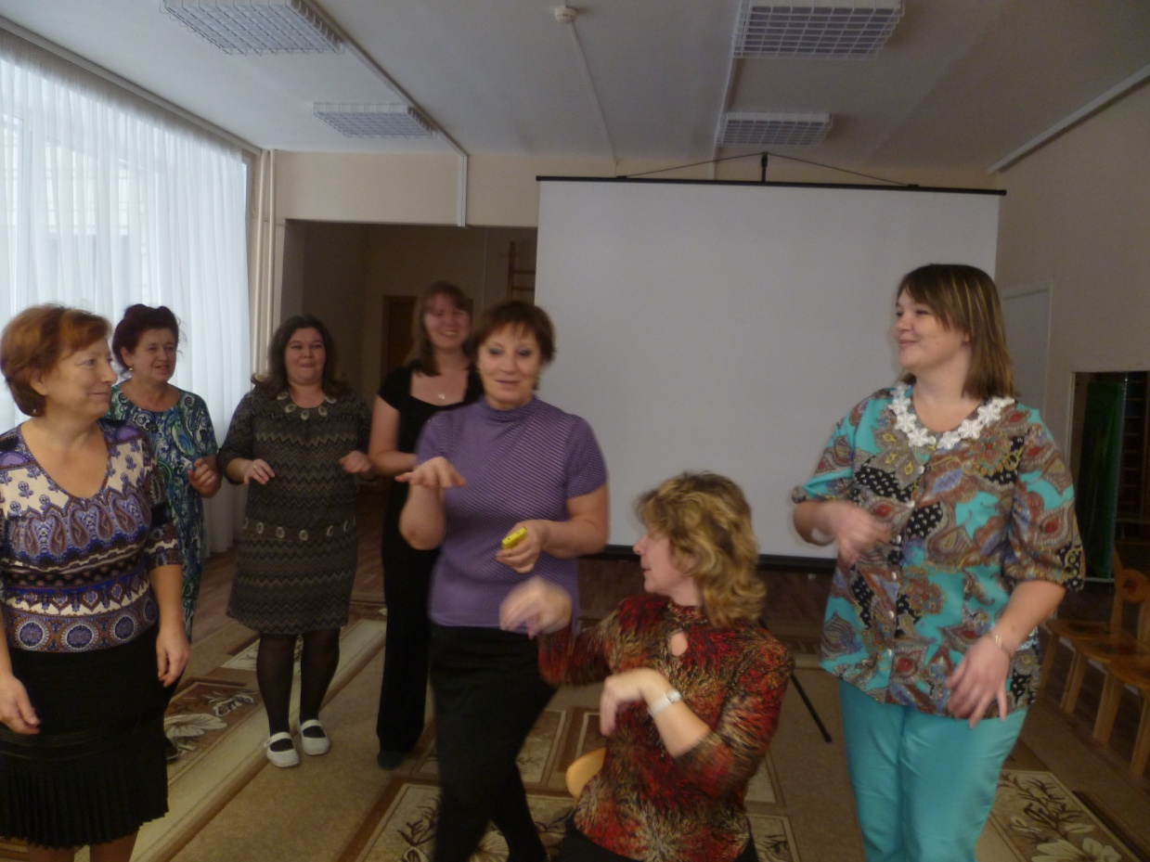
8. Проведение тематического пед.Совета № 3 «Культура речевого общения старших дошкольников», совместно с О.М. Ельцовой.
9. Ряд занятий по профилактике профессионального выгорания педагогов проведены педагогом-психологом.
10. Распространение опыта работы.

Slide 15
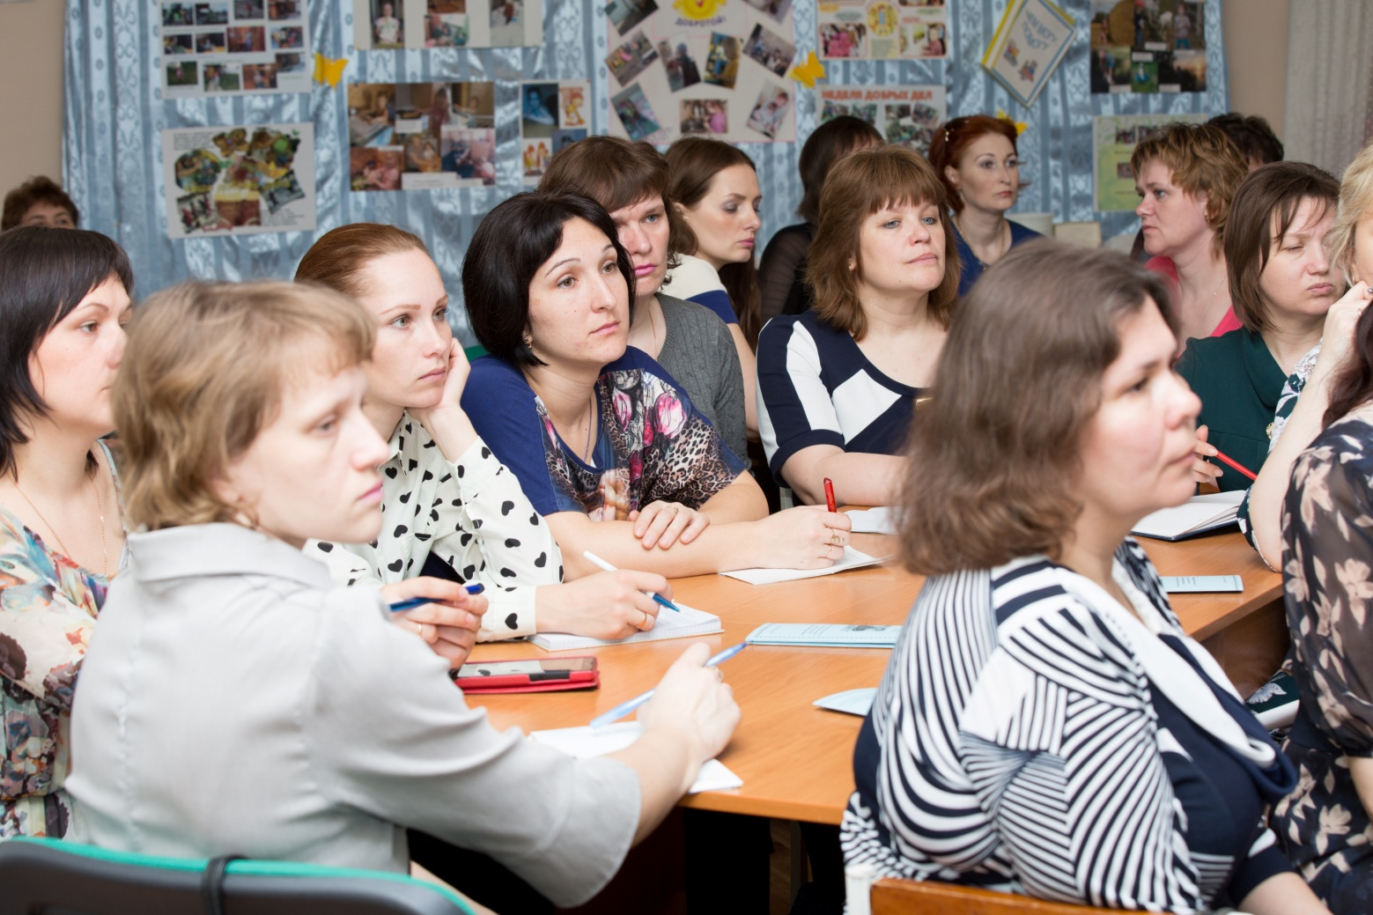
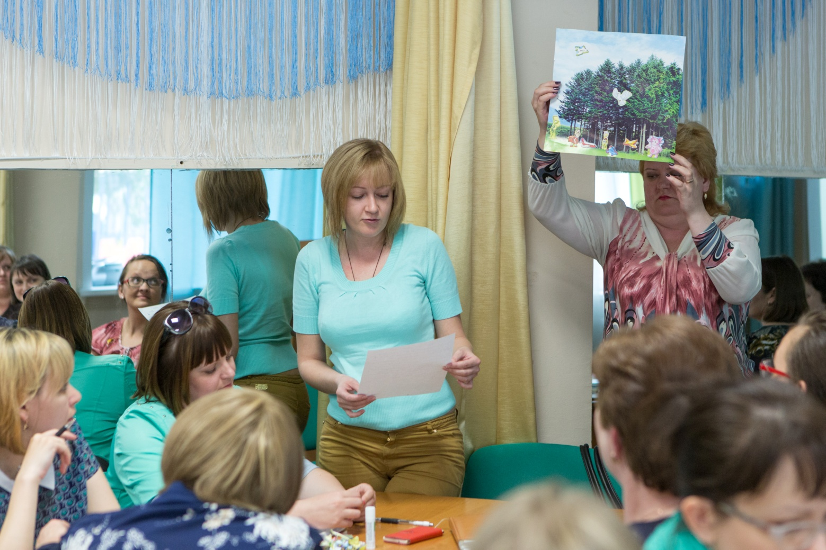
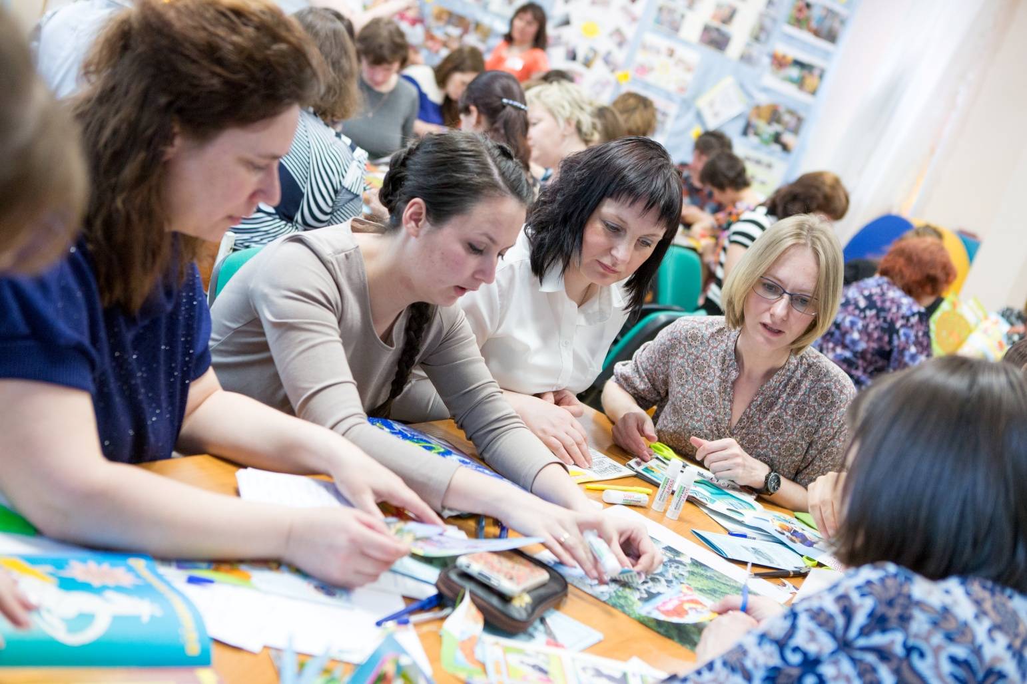
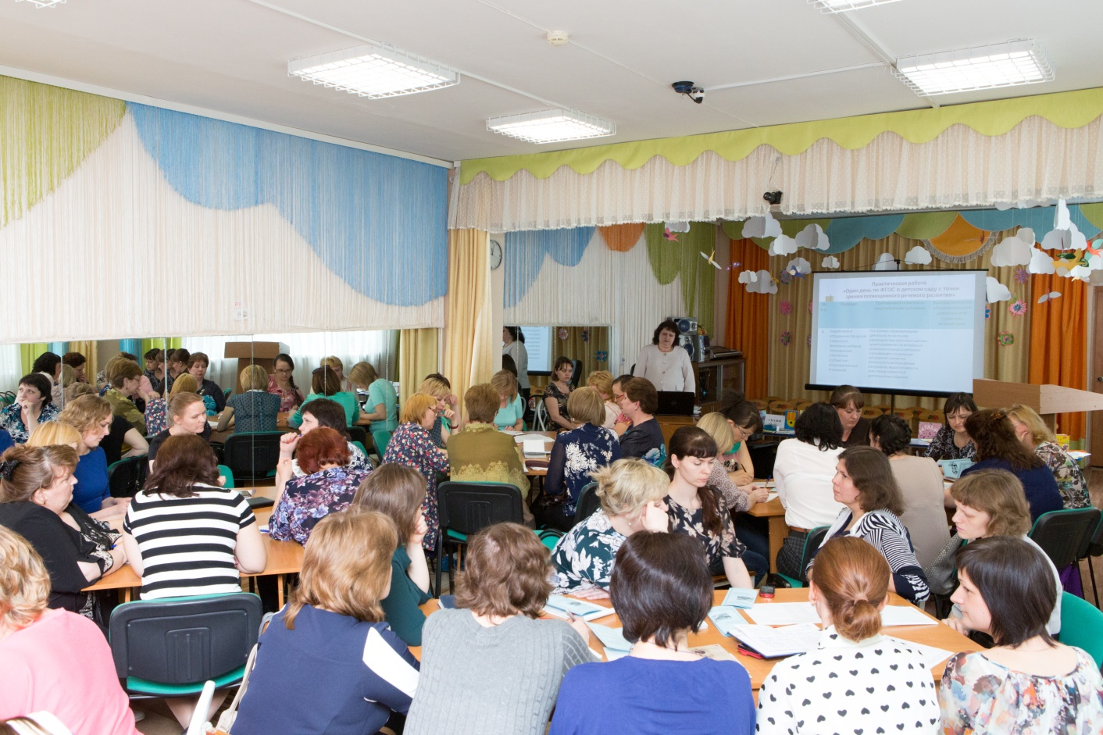
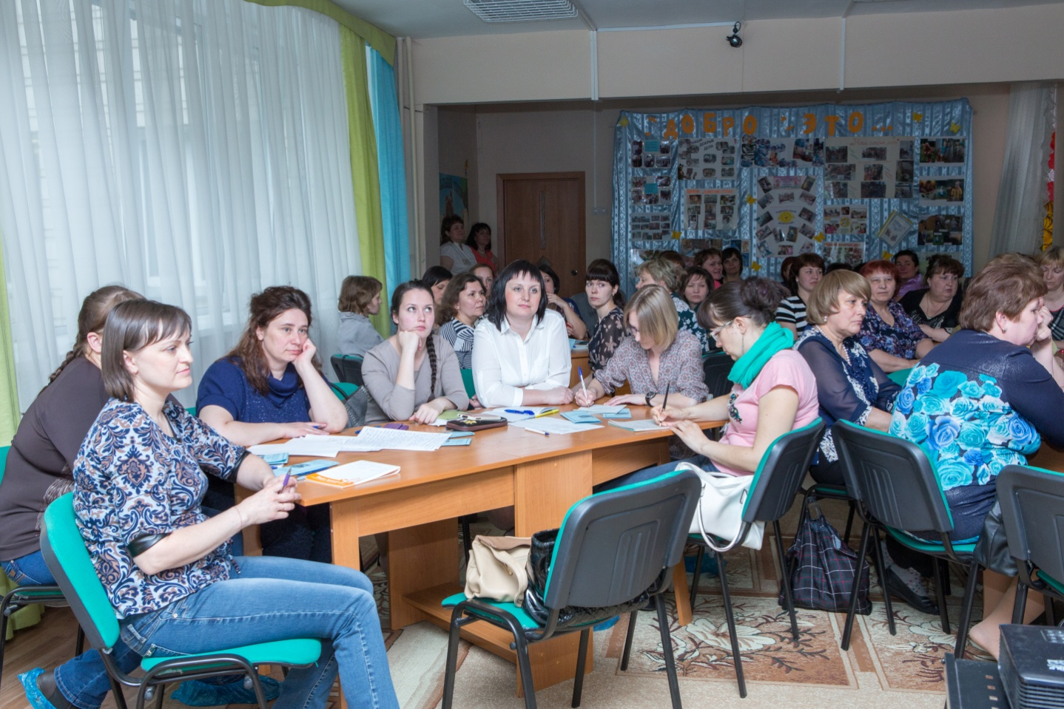
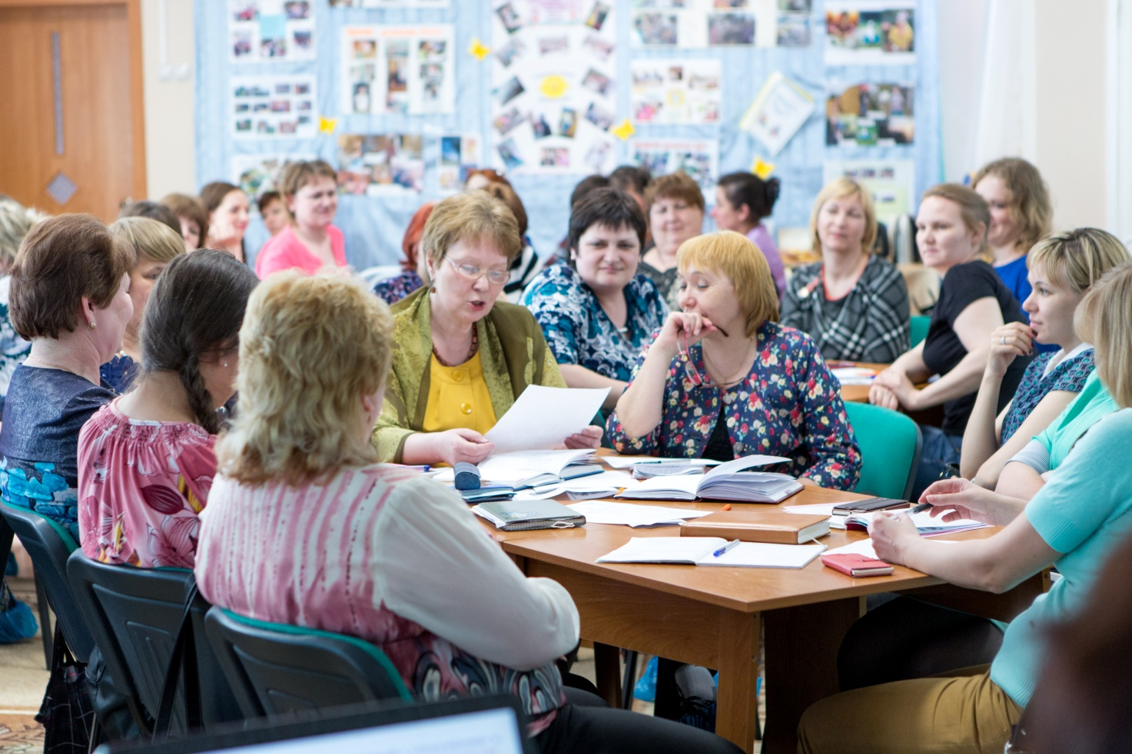
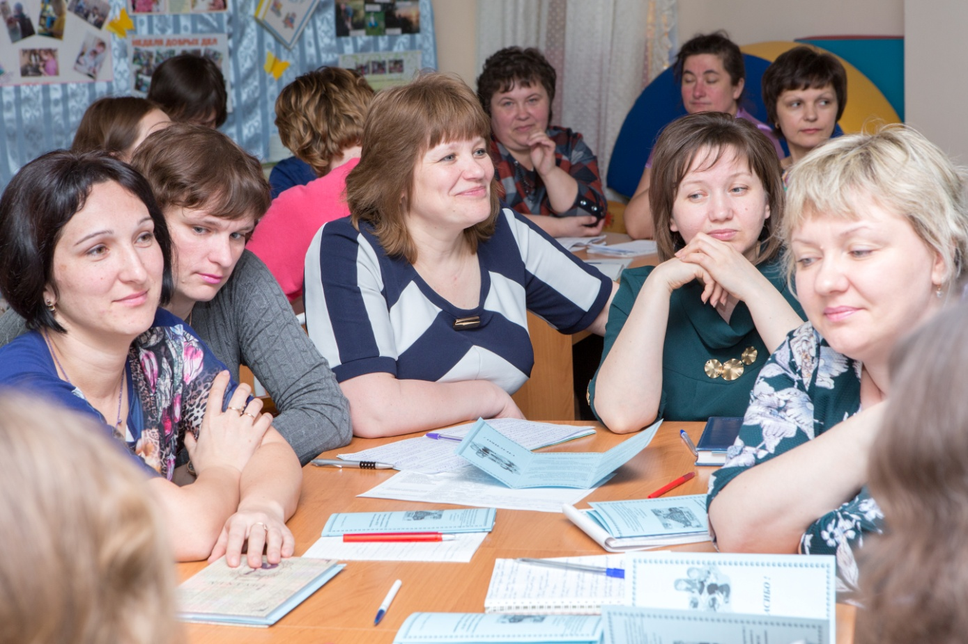
Районный семинар-практикум «Развитие речевого творчества у старших дошкольников в соответствии с ФГОС ДО»

Slide 16
«Организация полноценной речевой деятельности в детском саду»
Направлено:
Использование игровых упражнений и заданий на развитие умений детей активно слушать и правильно перерабатывать информацию;
На развитие умений сотрудничать и конструировать «Текст для другого», т.е. умение говорить самому;
Использование нетрадиционных форм речевой работы
Игровые обучающие ситуации (1 раз в неделю)
Ситуации общения (3-4 раза в неделю)
Интегрированные занятия с элементами кооперации (1 раз в месяц в старших группах)
Творческие мастерские (1 раз в месяц в старших группах)

Slide 17
Особенности творческой мастерской
Педагогу нужно уметь:
- не мешать ребёнку творить, быть рядом с ним в этом процессе, принять и понять его позицию;
- довериться ребёнку в минуты творческого поиска, так как он (ребёнок) сам чувствует и знает, что ему нужно;
- самому быть творцом и бережно относиться к результатам детского творческого труда.
При такой форме организации речевой деятельности дети сами придумывают идею и содержание деятельности, способы достижения цели.
Ребёнок реализует свои интересы через собственную инициативу.
Дети делают то, что хотят. Программа здесь – лишь руководство к деятельности, а не строгое методическое указание.
Атмосфера психологической свободы и безопасности, разумной дозволенности, игры, спонтанности. Даже самый застенчивый ребёнок находит возможность проявить себя, показать свою индивидуальность.
Отсутствие шаблонов. Ребёнок чувствует себя творцом. Он получает удовольствие от того, что может реализовать себя в творческой деятельности, что расширяются границы дозволенного. Дети имеют реальную возможность отодвинуть эти границы, заглядывая в огромный и непознанный мир.

Slide 18
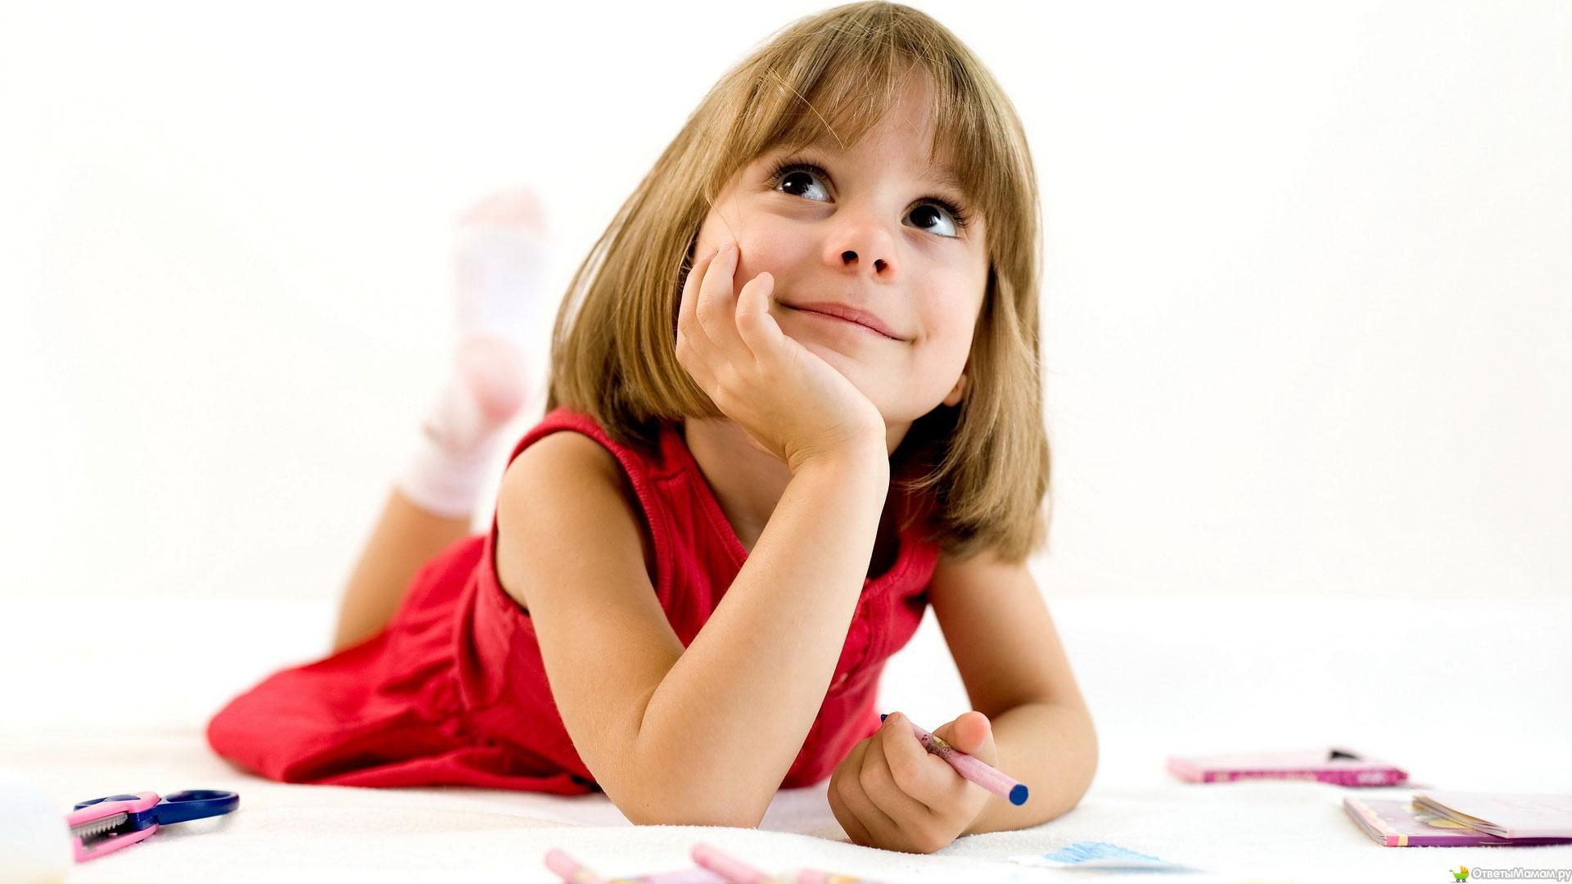
Творческая мастерская
2 этапа:
1 этап: Дети сочиняют сказку, сказочную историю, фантастический рассказ, используя приём, который им показывает воспитатель.
Взрослый с помощью приёма «письменной речи» записывает сказку.

Slide 19
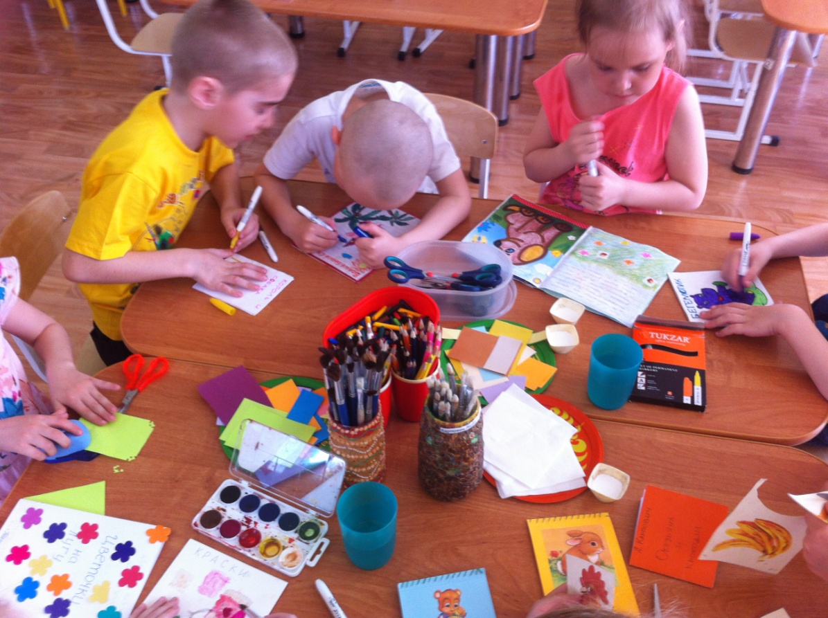
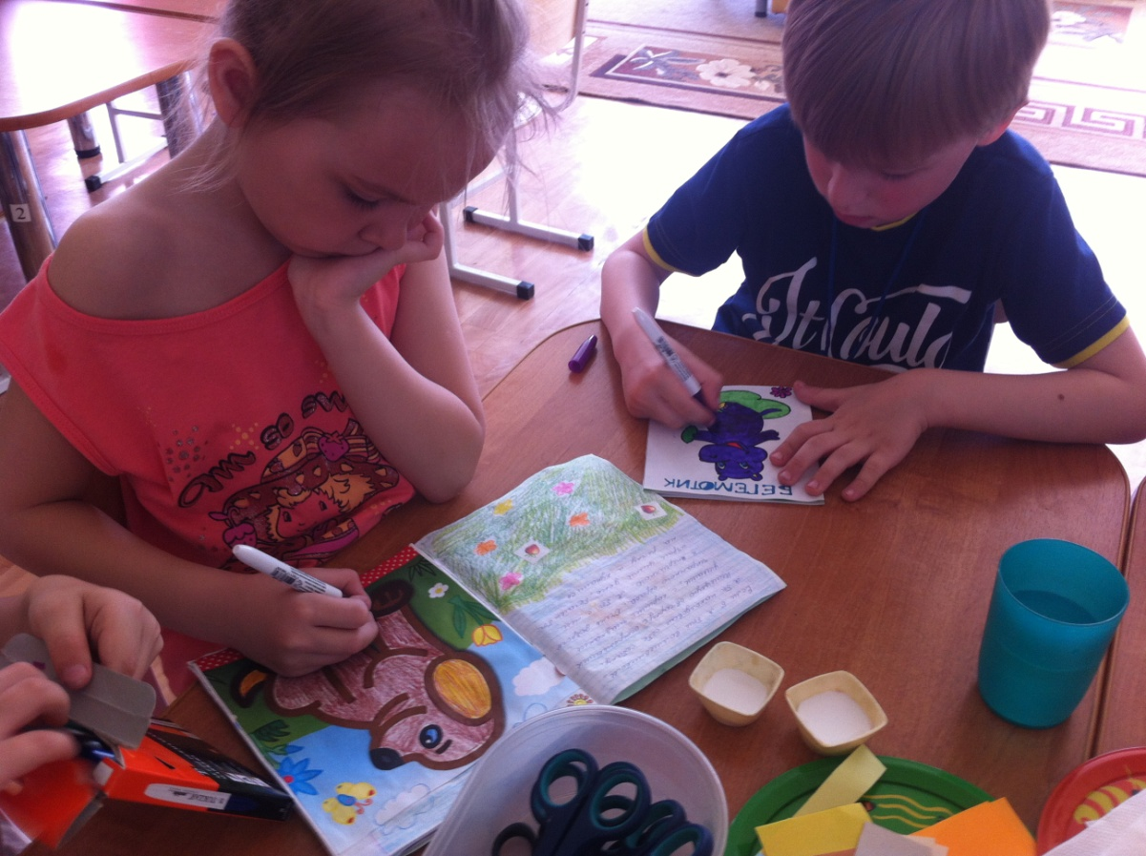
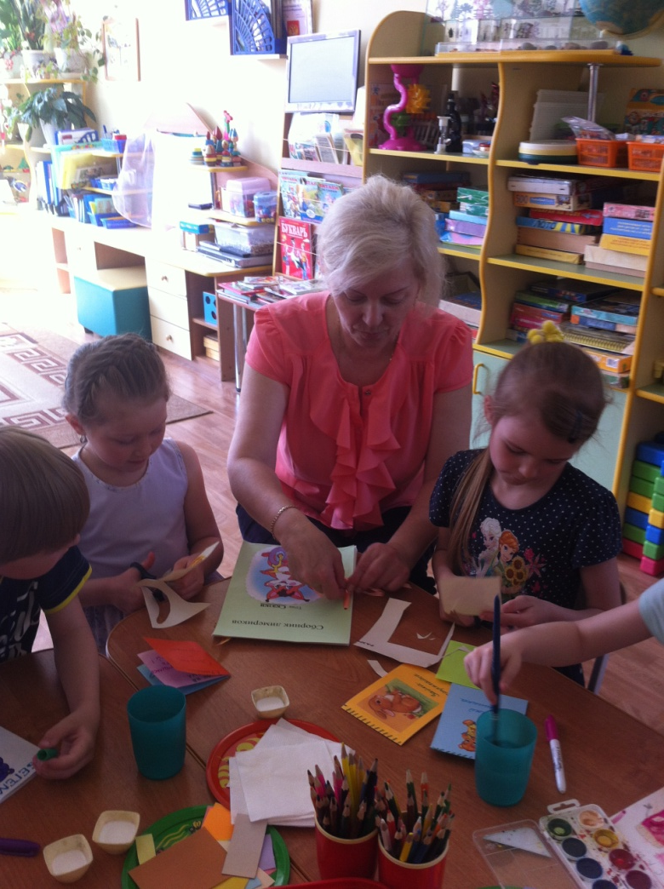
2 этап
Дети, используя те навыки, которые у них сформировались в изобразительной деятельности, делают зарисовки выбранных фрагментов своей сказки. Воспитатель придумывает, как более правильно в каждом случае наложить текс на рисунок.
Далее вместе (взрослый и дети) придумывают, как будет выглядеть обложка, потом сшивается книжка.

Slide 20
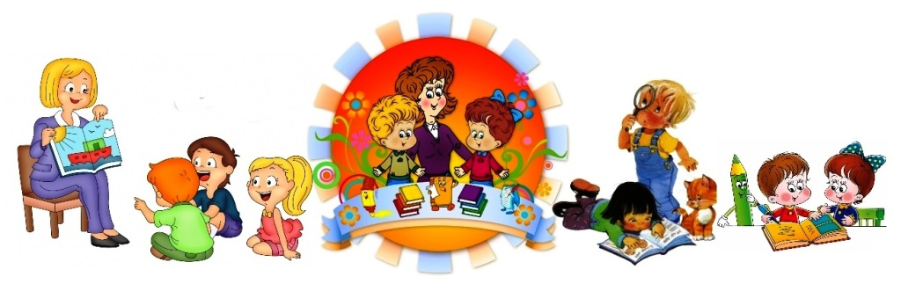
Творческая мастерская – это
модель взаимодействия ребёнка с окружающим миром. Опыт творческой деятельности, приобретённый в «мастерской», дети «трансформируют» в разные формы своей жизнедеятельности: игру, общение, предметную деятельность.
Коллективная творческая деятельность помогает ребёнку быть более открытым и свободным в общении, дает возможность самоутвердиться и самореализоваться, собственной значимости, повысить самооценку, позволяет понять: его любят таким, какой он есть, с его мнением считаются, ценят его индивидуальность.

Slide 21
Чтобы творческая продуктивная речевая деятельность была успешной необходимо соблюдать два условия: во-первых, дети должны получать удовольствие от этой деятельности; во вторых, понимать, как, каким образом можно строить фразы с образными характеристиками.
Работа по обучению детей образной речи проходит в 3 этапа:
обучение детей созданию сравнений;
отработка умения детей составлять разнообразные загадки;
обучение составлению метафор.

Slide 22
Технология обучения детей составлению сравнений
Обучение детей дошкольного возраста составлению сравнений необходимо начинать с трехлетнего возраста. Упражнения проводятся не только на занятиях по развитию речи, но и в свободное время.
Модель составления сравнений:
1) воспитатель называет какой-либо объект;
2) обозначает его признак;
3) определяет значение этого признака;
4) сравнивает данное значение со значением признака в другом объекте.
В младшем дошкольном возраста отрабатывается модель составления сравнений по признаку цвета, формы, вкуса, звука, температуры и др.

Slide 23
Технология обучения детей составлению сравнений
В среднем дошкольном возрасте (пятый год жизни) тренинги усложняются:
в составляемой фразе не произносится признак, а оставляется только его значение (одуванчики желтые, как цыплята);
в сравнениях усиливается характеристика второго объекта (подушка мягкая, такая же, как только что выпавший снег).
В старшем дошкольном возрасте дети учатся самостоятельно делать сравнения по заданному воспитателем признаку. Воспитатель указывает на объект (дерево) и просит сделать сравнения с другими объектами (цвету, форме, действию и т.д.). При этом ребенок сам выбирает какие-либо значения данного признака.

Slide 24
Технология обучения детей составлению загадок
Модель 1 «Какой - что бывает таким же»
Какой? | Что бывает таким же?

Slide 25
Технология обучения детей составлению загадок
Модель 2 «Что делает? – Кто (или что) делает так же?»
Что делает? | Кто (или что) делает так же?

Slide 26
Технология обучения детей составлению загадок
Модель 3 «На что похоже – чем отличается»
На что (или на кого) похоже? | Чем отличается?

Slide 27
ПРАКТИЧЕСКАЯ РАБОТА
Составить загадку про любой объект (предмет), используя одну из трех моделей.
Рекомендации:
целесообразно значение признака в левой части таблицы обозначать словом с четко выделенной первой буквой, а в правой части допустима зарисовка объекта. Это позволяет тренировать детскую память: ребенок, не умея читать, запоминает первые буквы и воспроизводит слово в целом.

Slide 28

Технология обучения детей составлению загадок
Модель 1 «Какой - что бывает таким же»
Какой? | Что бывает таким же? | Загадка | Отгадка
Металлическая | Блестящая пуговица | Металлическая, как блестящая пуговица. Скворчащая, как шумящий водопад. Круглая, но не румяный блин
Скворчащая | Шумящий водопад
Круглая | Румяный блин

Slide 29
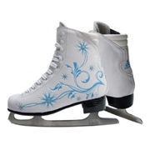
Технология обучения детей составлению загадок
Модель 1 «Какой - что бывает таким же»
Какой? | Что бывает таким же? | Загадка | Отгадка
Белые | Первый снег | Белые, как первый снег. Скользящие, как лодка на воде. Острые, как наточенные ножи
Скользящие | Лодка на воде
Острые | Наточенные ножи

Slide 30
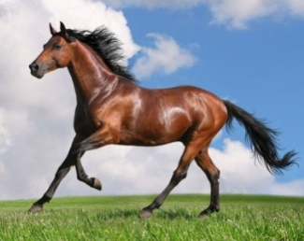
Технология обучения детей составлению загадок
Модель 2 «Что делает? – Кто или что делает также?»
Что делает? | Кто или что делает так же? | Загадка | Отгадка
Скачет | Болотная лягушка | Скачет как болотная лягушка. Фыркает как брезгливый человек. Цокает как женщина туфлями на каблуках
Фыркает | Брезгливый человек
Цокает | Женщина в туфлях на каблуках

Slide 31

Технология обучения детей составлению загадок
Модель 2 «Что делает? – Кто или что делает также?»
Что делает? | Кто или что делает так же? | Загадка | Отгадка
Течёт | Горная речка | Течёт как горная речка. Бежит как спортсмен на короткую дистанцию. Изменяется как настроение у избалованного ребёнка
Бежит | Спортсмен
Изменяется | Настроение у ребёнка

Slide 32
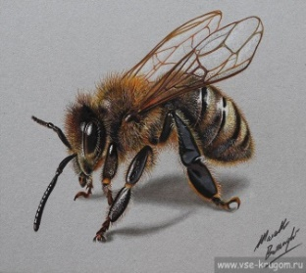
Технология обучения детей составлению загадок
Модель 3 «На что похоже? – Чем отличается?»
На что похоже? | Чем отличается? | Загадка | Отгадка
Пуля | Крылья | Похожа на пулю, но есть крылья. Похожа на зебру, но нет белых полосок. Похожа на майского жука, но есть жало
Зебра | Полоски белые
Майский жук | Жало

Slide 33

Технология обучения детей составлению загадок
Модель 3 «На что похоже? – Чем отличается?»
На что похоже? | Чем отличается? | Загадка | Отгадка
Апельсин | Много лучей | Похоже на спелый апельсин, но много лучей. Похоже на блин, но не съедобное. Похоже на горячую сковородку, но со множеством ручек
Блин | Несъедобное
Сковорода | Множество ручек

Slide 34
Технология обучения детей составлению метафор
Метафора - это перенос названия с одного предмета на другой на основании признака, общего для обоих сопоставляемых объектов.
Метафора – это «скрытое» сравнение, последнее же обнаруживает себя союзами как, будто и т.п.
Структура метафоры
1) Имеются два сравниваемых объекта.
2) Необходимо выделить признак, по которому предметы сопоставляются.
Правила
1) Члены сравнения должны быть разнородны, далеки друг от друга.
2) Для сравнения выбирается не случайный, а важный, характерный признак сравниваемых предметов.
3) Учет оценки предмета речи говорящим.
4) Метафора должна быть свежая, творческая.
5) Сравнение и метафора должны быть краткими и не вступать в противоречие со смыслом.

Slide 35
Технология обучения детей составлению метафор
Простой алгоритм составления метафоры
1) Берется объект 1 (бабочка). Про него и будет составлена метафора.
2) У него выявляется специфическое свойство (порхающая).
3) Выбирается объект 2 с таким же свойством (балерина).
4) Определяется место расположения объекта 1 (воздух над цветочной поляной).
Для метафорической фразы необходимо взять объект 2 и указать место расположения объекта 1 (Балерина - воздух над цветочной поляной).
Составить предложение с этими словами
(В саду над цветочной поляной мы увидели в воздухе множество порхающих балерин).

Slide 36
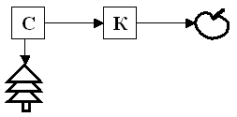
Технология обучения детей составлению метафор
Зимой радуют яблоки на заснеженных аллеях

Slide 37
Технология обучения детей составлению метафор
Осмысление содержания
– Найдите общее между словами. Придумайте связывающие их ассоциации, причем, чем больше, тем лучше.
1 группа – дружба и цветок.
2 группа – дружба и стол.
3 группа – кошка и надежда.
4 группа – кошка и лампочка.
Варианты ответов:
Кошка и лампочка: кошка круглая и тёплая, как лампочка; усы, как спираль у лампочки; форма головы напоминает лампочку, глаза горят, как лампочки.
Кошка и надежда: обе успокаивают.
Дружба и цветок: похожи тем, что дружба может расцветать и увядать, как цветок.
Дружба и стол: бывают прочными; за одним столом могут сидеть несколько человек, и дружба может объединять нескольких людей.

Slide 38

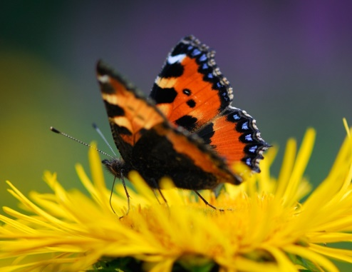
Метафорические высказывания:
про лампочку. В нашей комнате под потолком ярко светит солнышко в колпачке;
про бабочку. Часто летом в саду над цветочной клумбой можно увидеть порхающую радугу;
про подушку. На наш диван опустилось облако, хранящее сны.

Slide 39
Составление дошкольниками рифмованных текстов
(на примере лимерика)
Без словесной игры, которая содержится в рифмованных текстах, ребенок не сможет овладеть богатством родного языка. Ведь рифмованный текст помогает выразить не только мысли, но и чувства, переживания человека.
Веселое, смешное, устрашающее или дразнящее стихотворение - это словесная "игрушка" ребенка. И в то же время детская поэзия - это свой особый, свойственный только детям, взгляд на мир, запечатленный в слове.

Slide 40
Составление дошкольниками рифмованных текстов
(на примере лимерика)
В практике дошкольного образования пробуют учить детей составлять стихотворные тексты. Но, к сожалению, в настоящее время нет сложившейся методики этой работы. Попробуем для развития словесного творчества детей использовать лимерик.
Лимерик - короткое стихотворение, состоящее, как правило, из пяти строк, написанное в жанре нонсенса (узаконенной нелепицы). Такие рифмованные тексты начали сочинять в Ирландском городе Лимерик. Непревзойденным мастером этого жанра можно считать поэта и художника Эдварда Лира (1812 - 1888).

Slide 41
Характеристика текста лимерика
1. Как правило, это стихотворение из пяти строчек, которые рифмуются следующим образом: Первые две строчки рифмуются между собой. Третья и четвертая строчки рифмуются между собой. Пятая содержит вывод и не рифмуется.
2. По содержанию лимерик строится по следующей модели:

Slide 42
Характеристика текста лимерика
1 строчка | Жил-был объект …
2 строчка | Какой? Сравнение или указание на свойство объекта
3 строчка | Что делал? Действия объекта
4 строчка | С кем общался? Взаимодействие с окружающим миром
5 строчка | Вывод (или) мораль

Slide 43
"СОСТАВЛЕНИЕ ЛИМЕРИКОВ"
Ход: воспитатель предлагает детям сочинить смешные стишки. Вывешивает табличку с моделью составления лимерика:
Жил-был объект
Какой?
Что делал?
С кем общался?
Вывод

Slide 44
Характеристика текста лимерика
Воспитатель предлагает детям вспомнить 2 пары рифмованных слов (птичка - синичка, бежала - лежала). Эти слова подставляются в 1-4 строчки. Вместе с детьми воспитатель сочиняет текст лимерика по модели. Лимерик повторяется несколько раз детьми, например:
Жила-была певунья-птичка,
Была красивой, как синичка.
По дороге она за жуком бежала,
А потом на травке долго лежала.
Вот какая беззаботная птичка.
Методические рекомендации:
Сначала лимерики создаются группой детей, где ведущую роль играет воспитатель.
В процессе составления лимериков воспитатель должен учить детей использовать только литературные слова, не делать повторов.

Slide 45
Характеристика текста лимерика
Лимерик должен содержать ярко выраженный парадокс или гиперболу. Чем противоречивее выбранное для стихотворения сочетание, тем оно более похоже на лимерик. Например:
Жил да был медведь болотный.
Был он добр, но очень мокрый.
По болоту он ходил,
Всех лягушек подавил.
Вот какой неуклюжий был медведь.

Slide 46
Составление дошкольниками рифмованных текстов
(на примере лимерика)
Основная форма работы - игровые задания и упражнения, которые проводятся с детьми в определенной последовательности.

Slide 47
Последовательность игровых заданий и упражнений по обучению детей составлению рифмованных текстов
"СОЧИНЯЕМ РАЗНЫЕ ЛИМЕРИКИ"
Цель: учить детей создавать варианты рифмованных текстов.
Ход: воспитатель предлагает вспомнить сочиненный ранее лимерик и переделать его, используя новое начало " Если бы…., но не…":
Если бы певунья-птичка
была красивой, как синичка,
По дороге б она за жуком не бежала,
А потом на траве долго не лежала.
Вот какое правило должна знать птичка.

Slide 48
Последовательность игровых заданий и упражнений по обучению детей составлению рифмованных текстов
Затем предложить детям новые слова зачина "Что было бы…, если бы…" и самостоятельно переделать знакомый лимерик:
Что было бы, если бы певунья-птичка
Была не такой красивой, как синичка,
То за жуком бы она не бежала,
И долго потом на траве не лежала.
Лучше пусть бы она в небесах полетала.

Slide 49
Последовательность игровых заданий и упражнений по обучению детей составлению рифмованных текстов
После занятия рисованием, где осваивались способы работы с акварелью, может родиться следующее стихотворение:
Если бы кисточка была смелая,
То она была бы и умелая.
Неаккуратные пятна бы не оставляла
И хорошими работами нас удивляла.
Ох, как тяжело работать с палитрой.

Slide 50
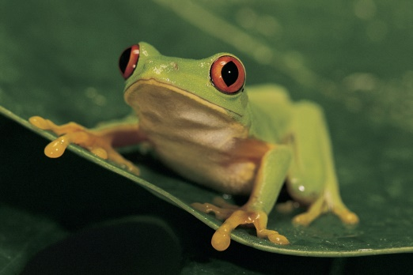

Лимерики
На болоте жила лягушка,
Спала она на подушке,
Утром и днём она ела,
А вечером песни пела.
Такая вот славная лягушка!
Жил-был косолапый мишка,
Была у него интересная книжка,
Он её перед сном читал,
И очень сладко потом дремал.
Вот какой лежебока мишка!

Slide 51
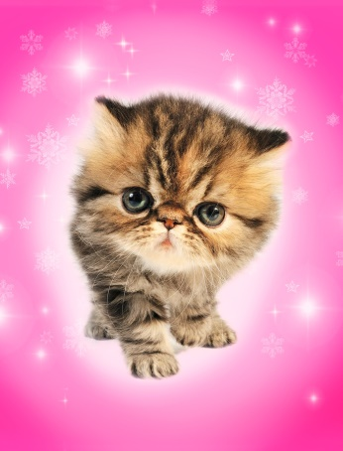
Лимерики
В нашем доме есть котёнок,
Он игривый, как ребёнок,
Взялся в шарик поиграть –
Всех сумел он напугать.
Вот какой шаловливый котёнок!!!
Жила-была прелестная птичка,
Она вылупилась из яичка,
Звонко пела под нашими окошками,
Когда Катя кормила её крошками.
Ах, какая славная птичка!!!

Slide 52
Надо помнить, что дети - прирожденные художники в силу живой непосредственности своего взгляда на мир, свежести и пластичности восприятия.
Поэтому основная задача педагога, как творческой личности, взращивать ростки творчества, ростки настоящего Художника у маленького ребенка.

Slide 53
Характеристика текста лимерика
1 строчка | Жил-был объект …
2 строчка | Какой? Сравнение или указание на свойство объекта
3 строчка | Что делал? Действия объекта
4 строчка | С кем общался? Взаимодействие с окружающим миром
5 строчка | Вывод (или) мораль

Slide 54
СПАСИБО !

